Slide 1
SOCKETS

Slide 2
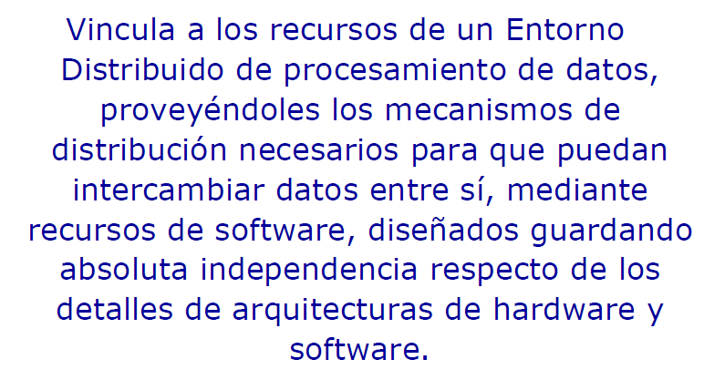
SISTEMA DE COMUNICACIÓN DE DATOS

Slide 3
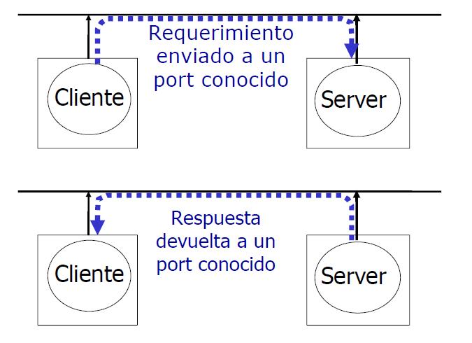
EJEMPLO DE SERVER

Slide 4
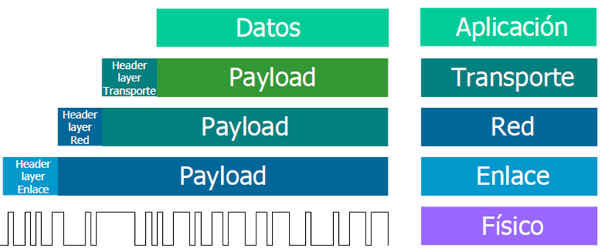

UN POCO DE REDES – MODELO OSI

Slide 5
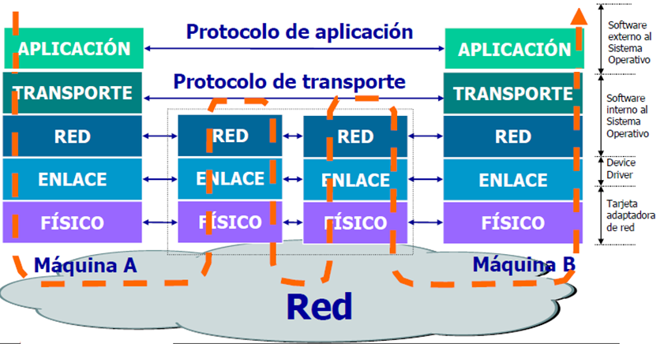
MODELO OSI

Slide 6
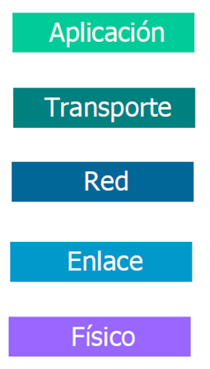
DESCRIPCIÓN DE CADA CAPA
Aplicación: Utilización de los datos recibidos. Envío de datos requeridos.
TCP o UDP: Establecen la conexión entre 2 procesos con IP : Port en cada extremo. TCP verifica la correcta entrega de paquetes y paraleliza envíos.
Protocolo IP: Se encarga de permitir a los paquetes llegar a destino salvando las diferencias de tecnologías de redes.
Ethernet: Organización de transmisiones

Slide 7
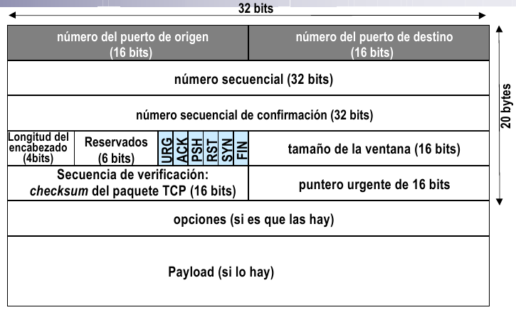
HEADER TCP

Slide 8
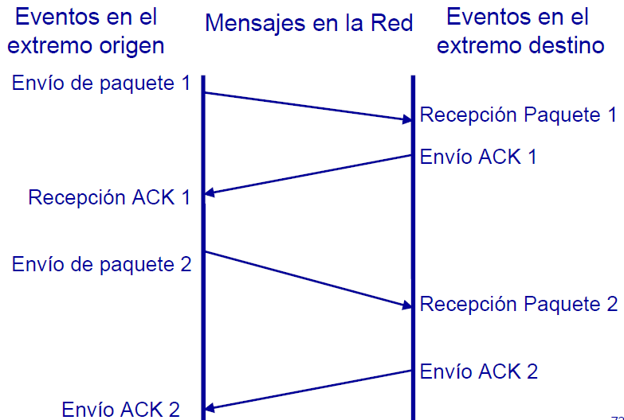
TRANSMISIÓN TCP (1)

Slide 9
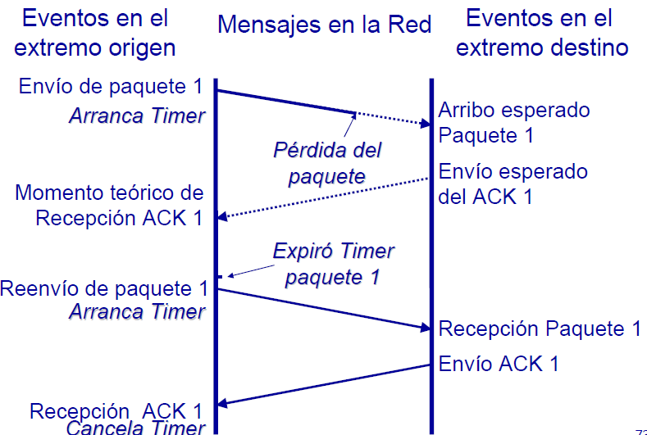
TRANSMISIÓN TCP (2)

Slide 10
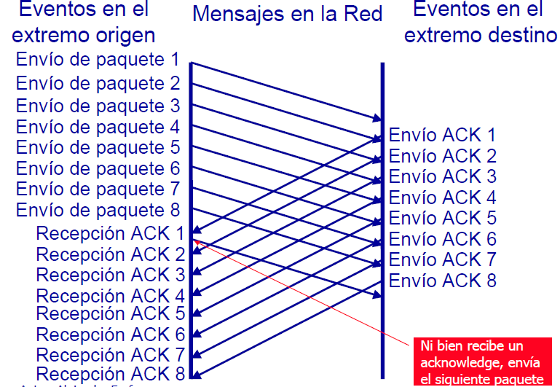
TRANSMISIÓN TCP (3)

Slide 11
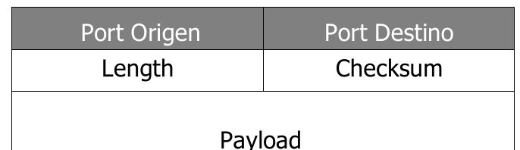
HEADER UDP

Slide 12
AHORA SÍ! ¿QUÉ ES UN SOCKET?
Son una forma de comunicarse con otros programas usando files descriptors estándar de Unix
Los files descriptors abiertos por la llamada al sistema socket() realizan comunicaciones a través de una conexión de red

Slide 13
CONFIGURAMOS EL SOCKET PARA LA COMUNICACIÓN POR LA RED
Se debe especificar el protocolo de transporte SOCK_STREAM (TCP) o SOCK_DGRAM (UDP)
Indicamos la familia de direcciones: AF_INET
Indicamos el puerto y la IP de escucha para el server o de conexión para el cliente
El servidor debe especificar cuantas cantidad de conexiones puede tener encoladas.
PARA SETEAR ESTOS PARAMETROS TENEMOS VARIAS FUNCIONES A LLAMAR!

Slide 14
PASOS PARA LA CONEXIÓN I
Creo el socket indicando Familia, Tipo, Protocolo
socket()
Hago el enlace indicando Puerto, Dir IP
bind()
Habilita para recibir conexiones indicando cuantas se pueden encolar
listen()
accept()
Nos quedamos a la espera de conexiones…
socket()
connect()
write()
read()
close()

Slide 15
PASOS PARA LA CONEXIÓN II
socket()
bind()
listen()
accept()
Creo el socket indicando Familia, Tipo, Protocolo
socket()
connect()
Me conecto al servidor indicando Puerto, Dir IP
write()
read()
Leo lo que me manda el servidor
Le mando datos al cliente
close()
Me voy!!!

Slide 16
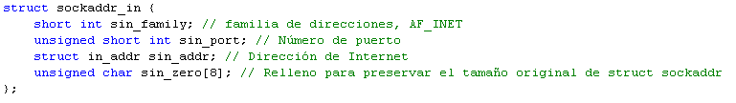

ESTRUCTURAS PARA MANEJO DE SOCKETS

Slide 17
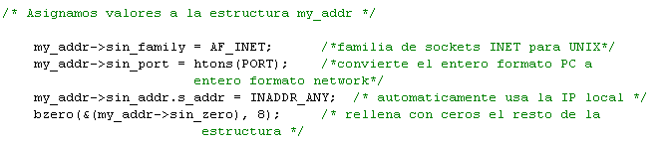
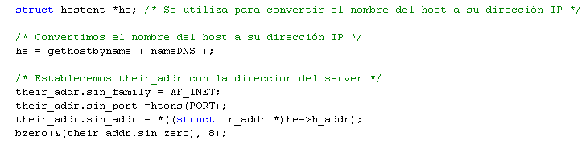
LLENANDO LAS ESTRUCTURAS - DE LITTLE A BIG ENDIAN
Para el servidor:
Para el cliente:

Slide 18
ESCRIBAMOS UN POCO DE CÓDIGO!

Slide 19
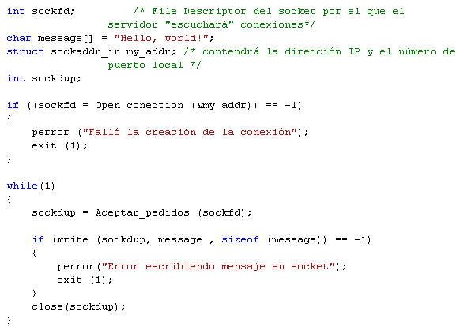
AHORA UN POCO DE CÓDIGO – EL SERVIDOR

Slide 20
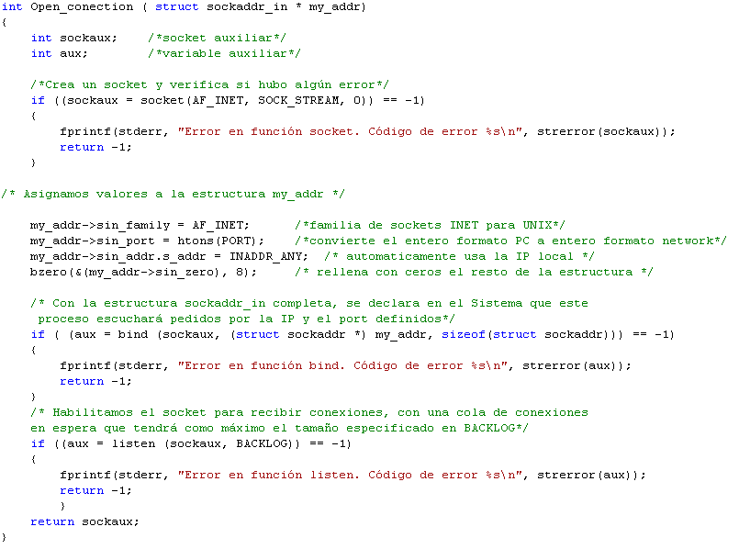
AHORA UN POCO DE CÓDIGO – EL SERVIDOR II

Slide 21
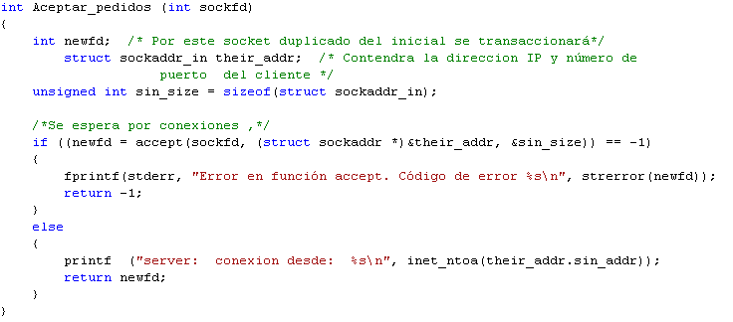
AHORA UN POCO DE CÓDIGO – EL SERVIDOR III

Slide 22
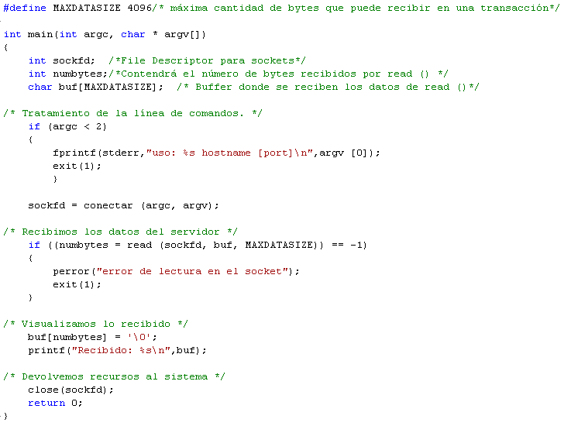
AHORA UN POCO DE CÓDIGO – EL CLIENTE

Slide 23
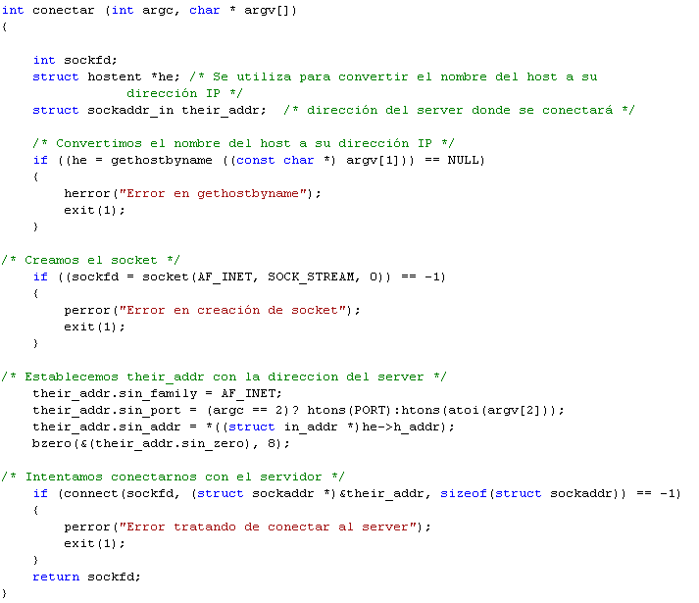
AHORA UN POCO DE CÓDIGO – EL CLIENTE II

